Slide 1






桃園市文華國民小學
新生入學典禮
歡迎文華國小小一新鮮人
2021.09.01

Slide 2



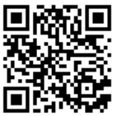


文華國民小學
110學年度
新生家長座談會
110.09.01
請務必關閉麥克風，
以利會議進行

Slide 3
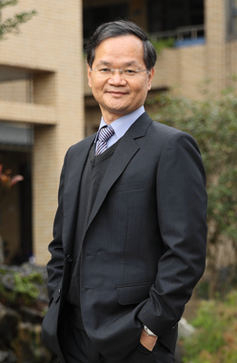

葉俊泰校長
對文華的期盼
以學生學習為核心，教師專業發展為主體，
透過親師間的彼此合作與協助，讓我們共同
建構一所讓學生的學習得到最大的幫助與協助，能讓學生潛能得以發揮的學習園地，
讓文華國小成為更好、更優質的學校。

Slide 4


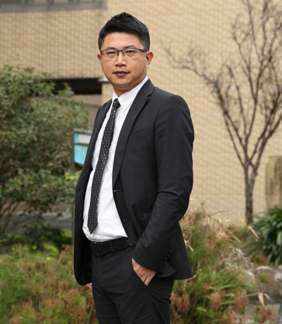


家長會長 林秉燦先生

Slide 5
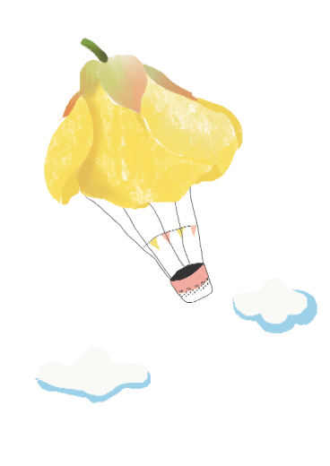
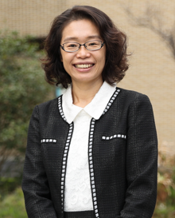
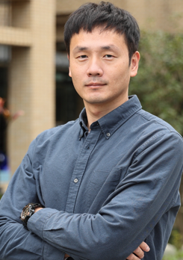
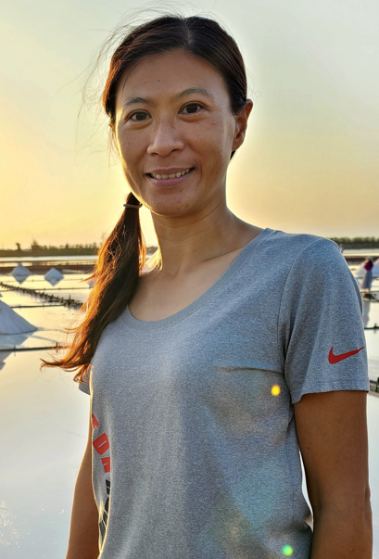
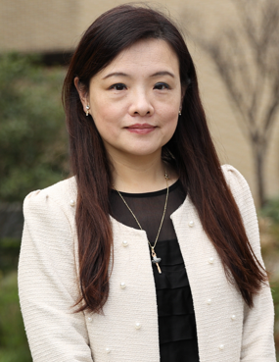
文華行政團隊
教務主任
陳綺塤
學務主任
黃呈文
總務主任
陳怡欣
輔導主任
黃亦麟

Slide 6


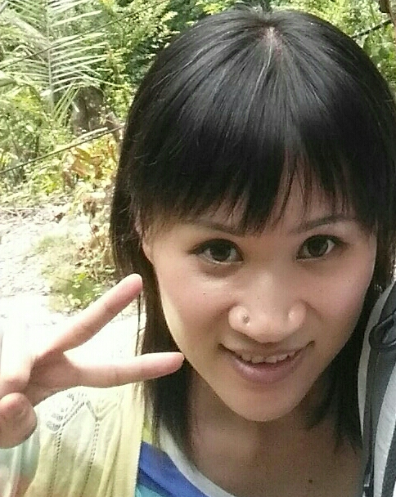
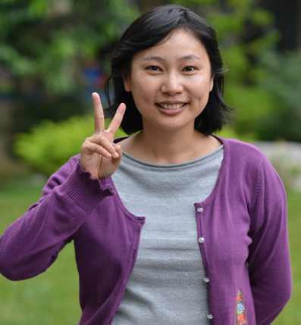
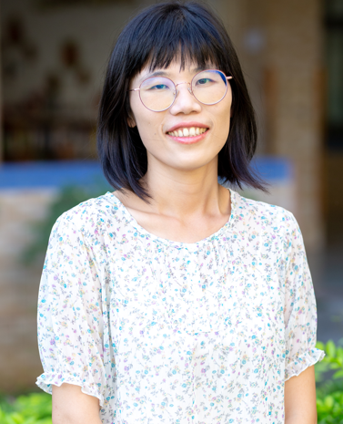
一年級各班
導師介紹
101蔡淑梅老師 102陳翠燕老師 103江雅惠老師

Slide 7
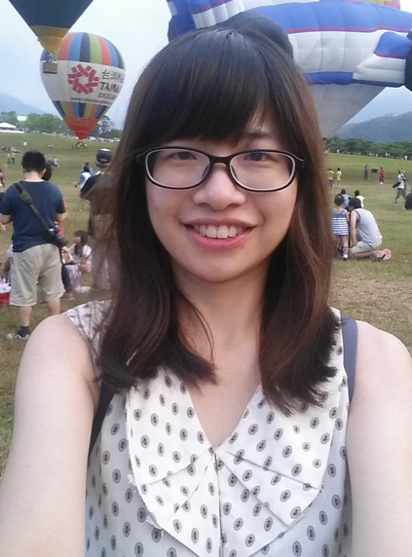
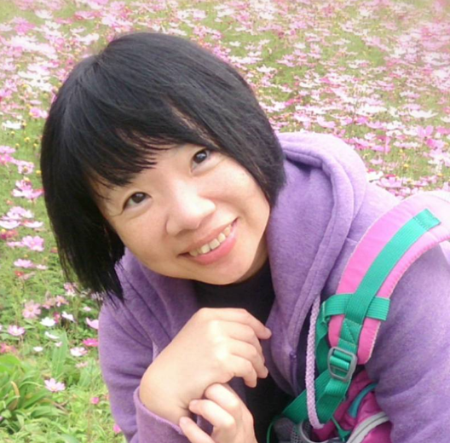
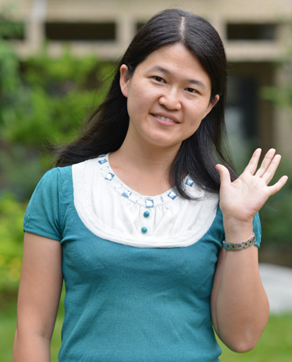
一年級各班
導師介紹
104張芳毓老師 105蔡依潔老師 106詹明芳老師

Slide 8
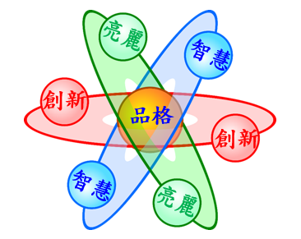
學校目標：
智慧 創新
亮麗 文華
以品格教育為核心、並以智慧文華、創新文華、亮麗文華三個面向來啟發學生的各項學習，培養具備S.M.A.R.T.能力的學生。
S：Sharing分享力 M：Maker創造力 A：Action行動力 R：Research探究力 T：Thinking 思考力

Slide 9



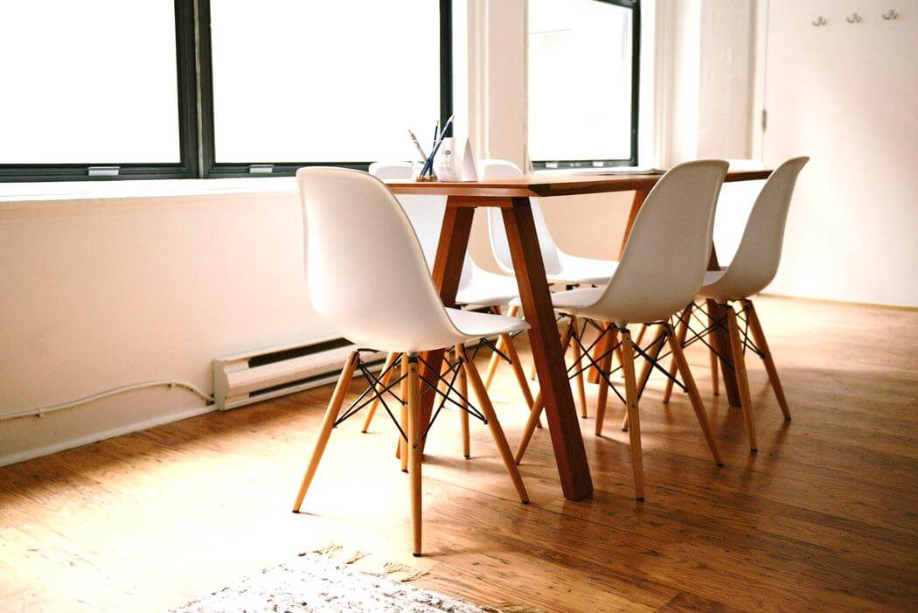

品格文華：
禮貌、守法、負責、感恩
智慧文華：閱讀、閱讀理解、基本學力、英語
創新文華：智慧教學、程式設計、機器人 STEAM創課
亮麗文華：才華亮麗
(社團多元展能) 、亮麗校園
文華分子動力圖：象徵活力充沛、不斷旋轉激發動能
02

Slide 10
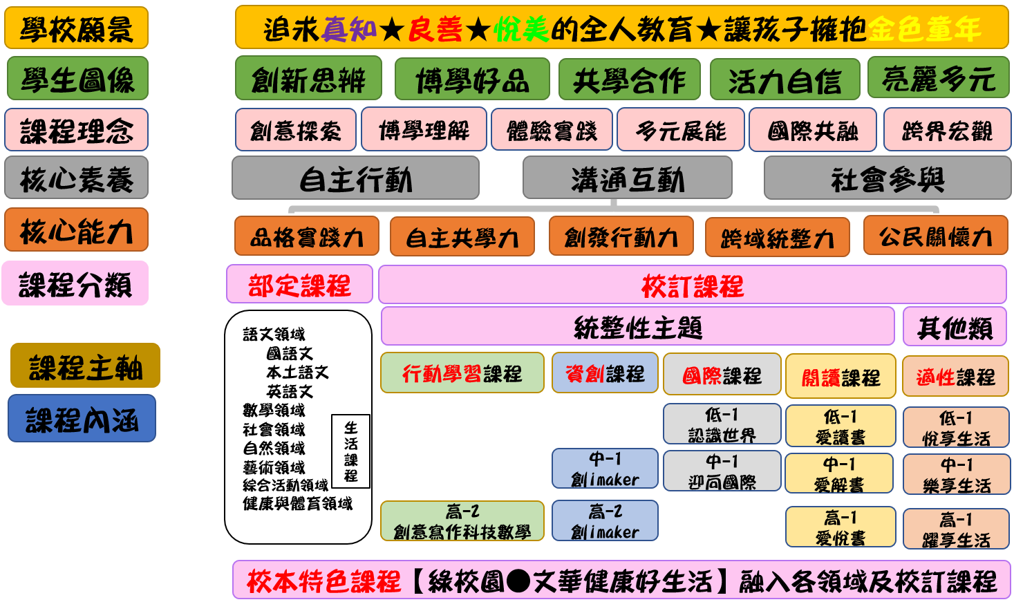

108課綱~文華國小校定課程架構
學校願景
求真★求善★求美★求聖★擁抱金色童年
學生圖像
讀好書
做好事
存好心
做好人
課程理念
心探索
新創意
欣體驗
興實踐
核心素養
自主行動
溝通互動
社會參與
核心能力
閱讀理解力 實踐行動力 表達分享力 思考探索力 科技創造力
課程分類
專題探究
技藝課程
統整性主題課程
其他類課程
課程主軸
探索課程
資訊課程
閱讀課程
增能課程
適性課程
融入課程
綠校園
課程
智創教育
課程內涵
低-愛讀書
低-魔法ABC
低-悅享生活
健康生活
生活創課
中-創客i maker
中-愛解書
中-生活ABC
中-樂享生活
消耗與廢棄物
美學創藝
高-自然探索趣
高-創客
i maker(2)
高-愛悅書
高-科技數學
高-躍享生活
永續食物
科技美學

Slide 11
新生活動照片
新生迎新闖關活動

Slide 12
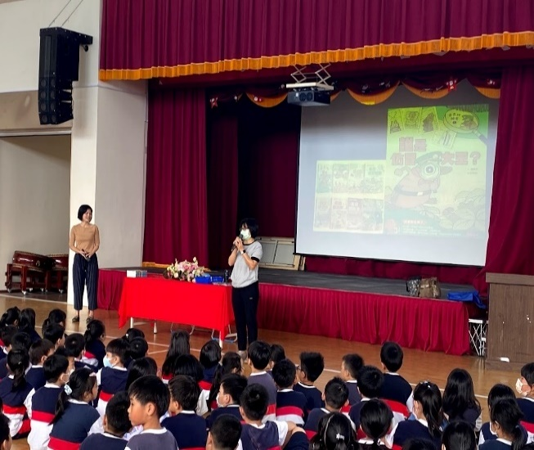
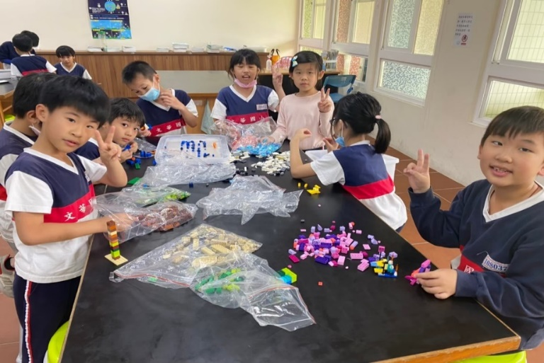
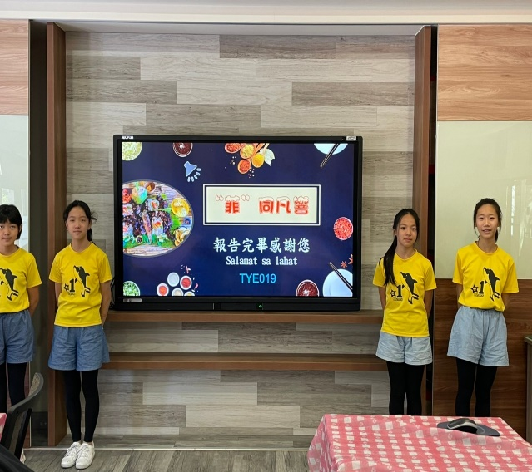
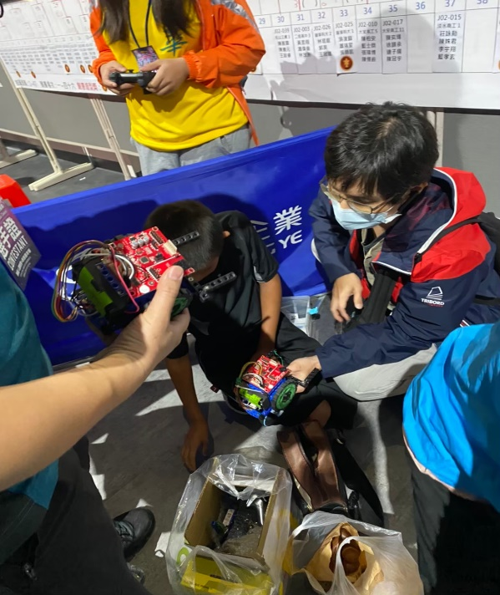
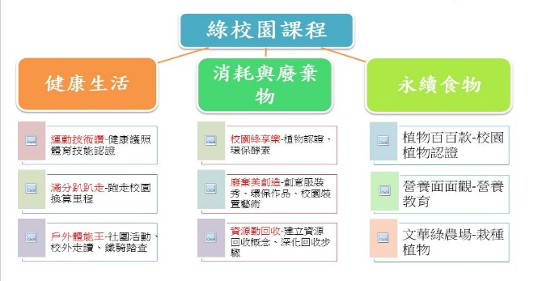
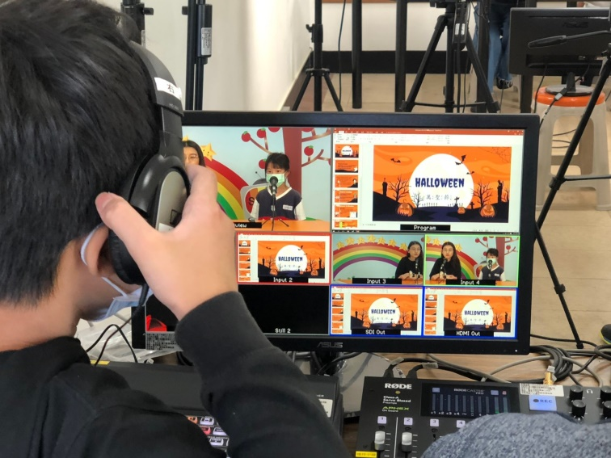
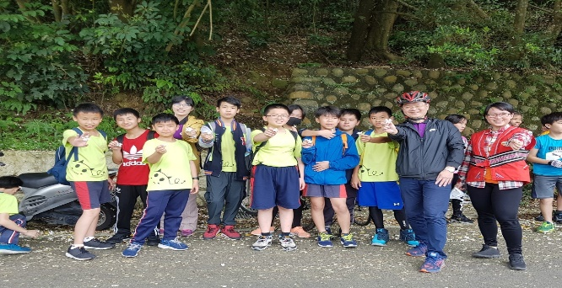
教務處 學習主軸
03
04
閱讀課程-作家有約
融入課程-智創教育
01
02
探索課程-專題探究
資訊課程-創imaker
增能課程-生活ABC
節慶活動直播教學
融入課程-綠校園

Slide 13
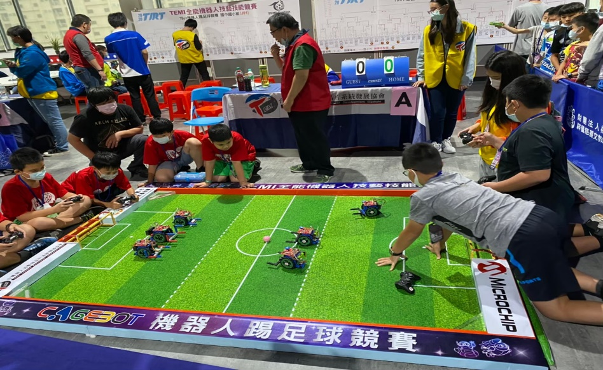
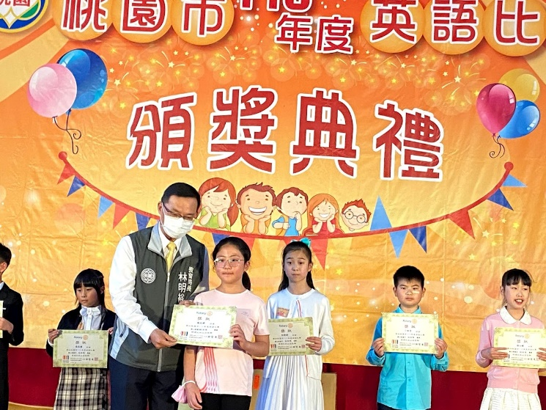
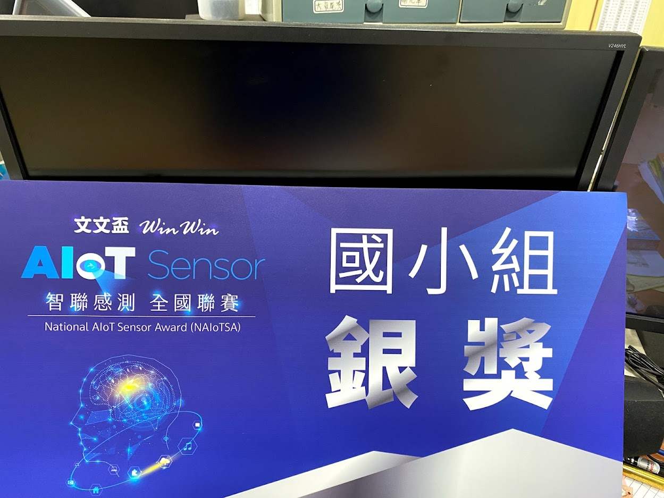
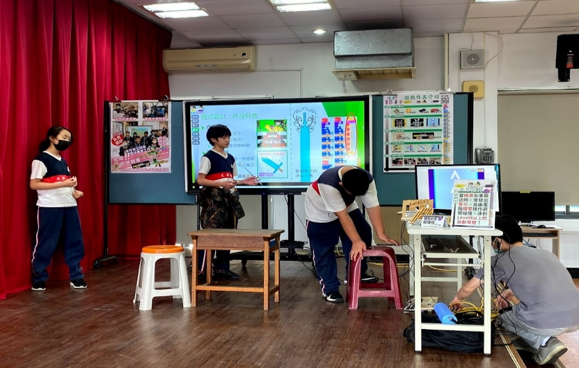
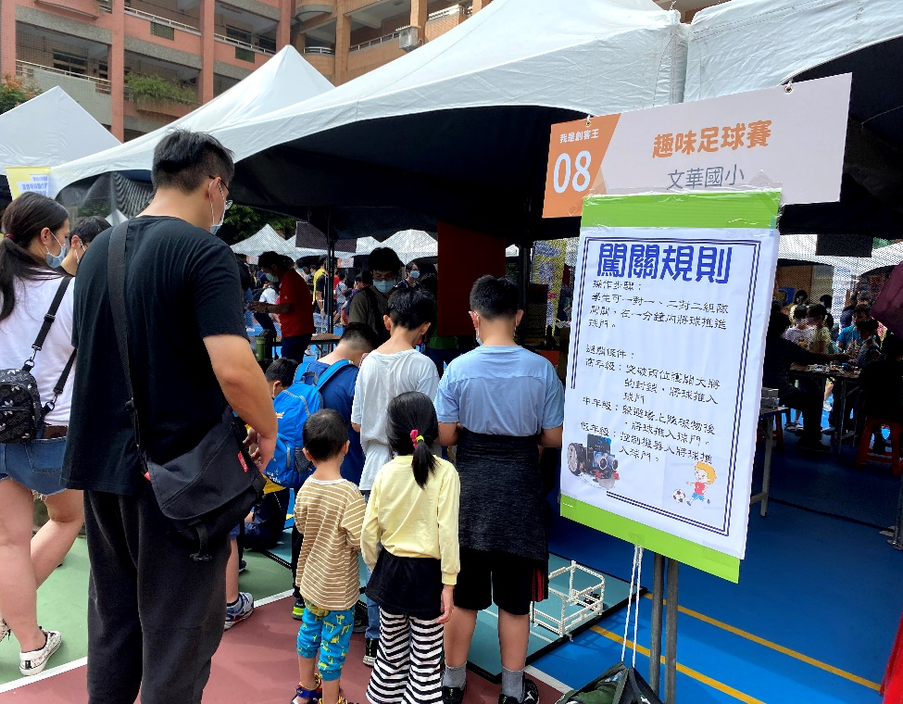
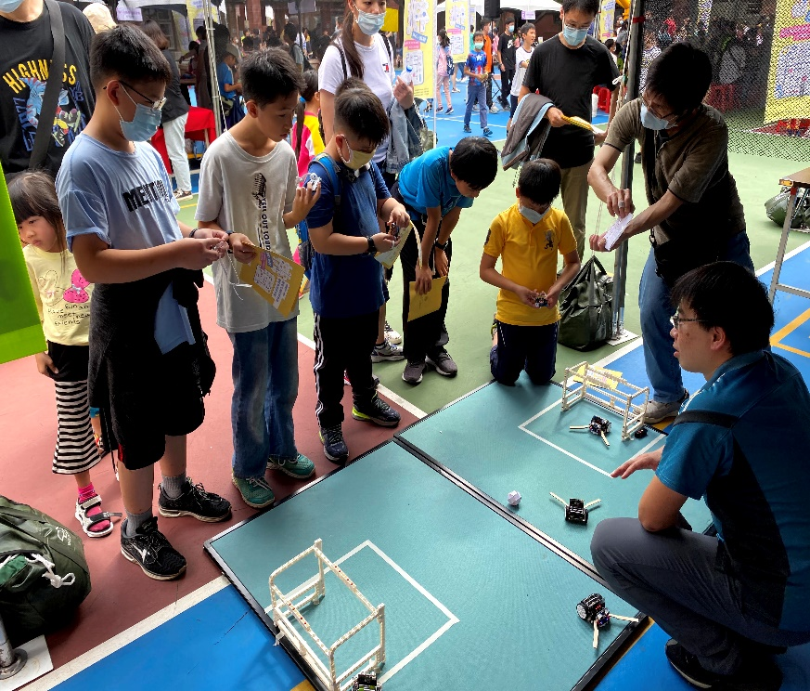

教務處 學生展能
機器人踢足球競賽
桃園市英語朗讀比賽 優等
智聯感測 全國聯賽-國小銀獎
桃園市創造力嘉年華活動

Slide 14
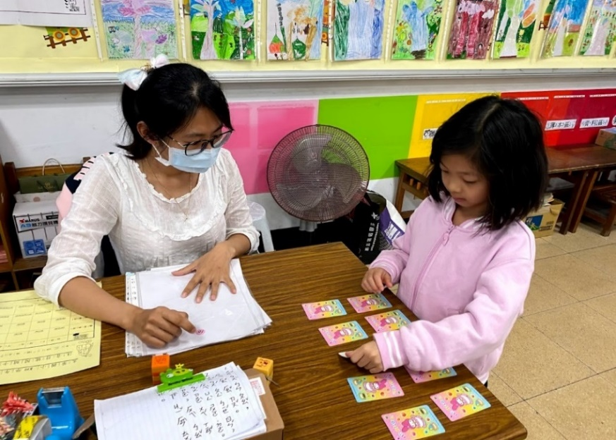
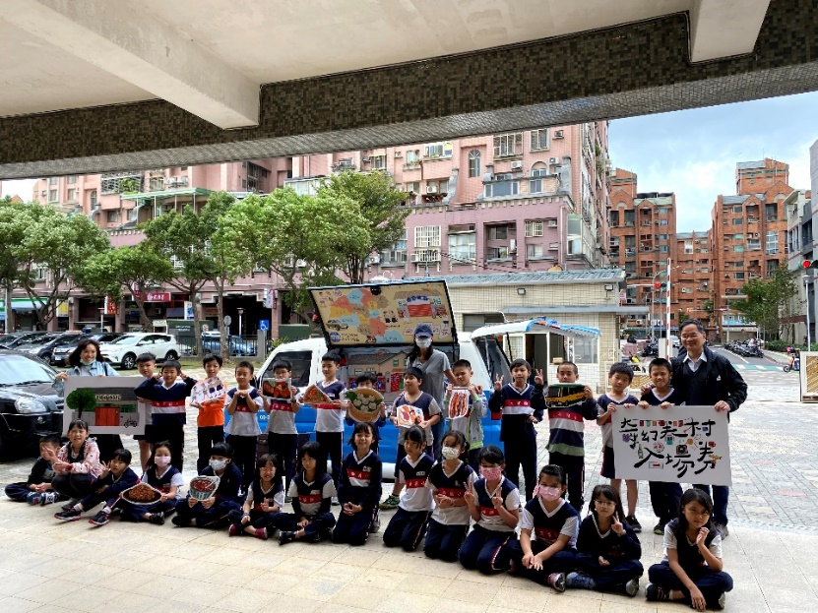
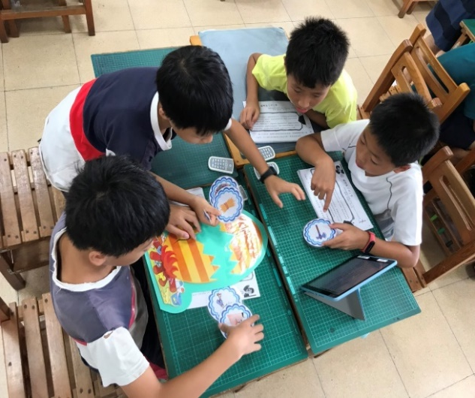
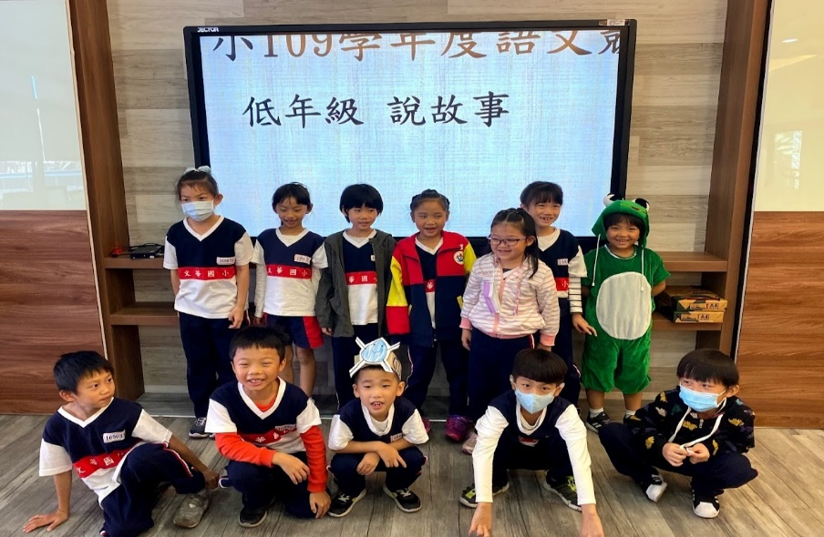
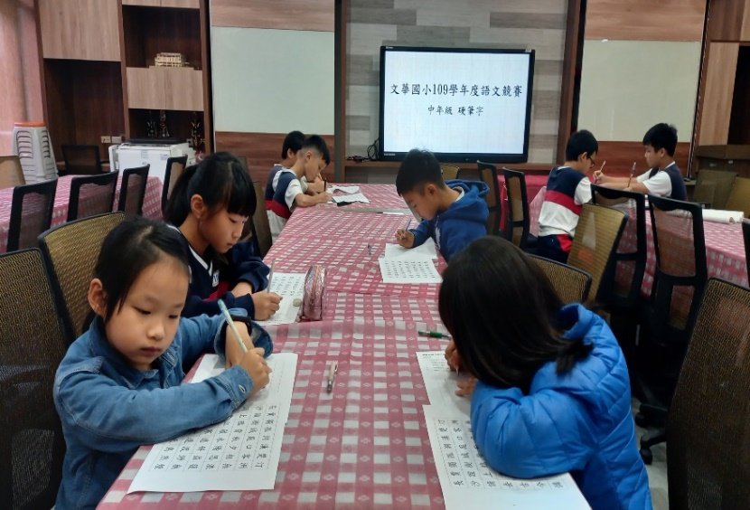
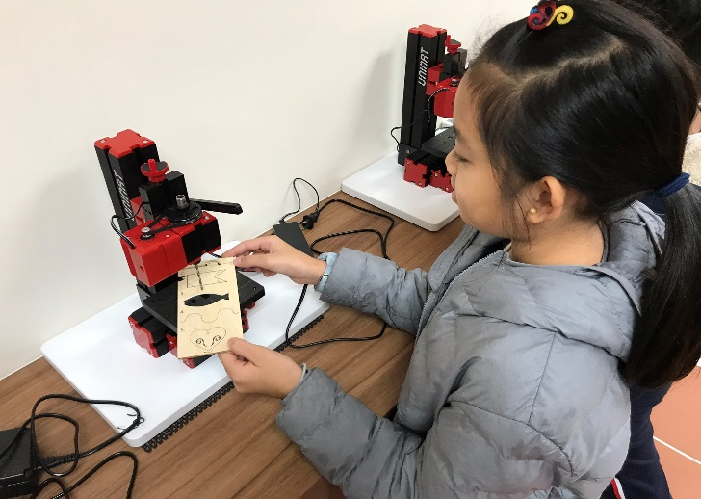
課程活動
「一年級注音符號闖關」
在地化課程
運用科技的設備
低年級語文競賽說故事比賽
中年級語文競賽硬筆字比賽
創客自主學習

Slide 15
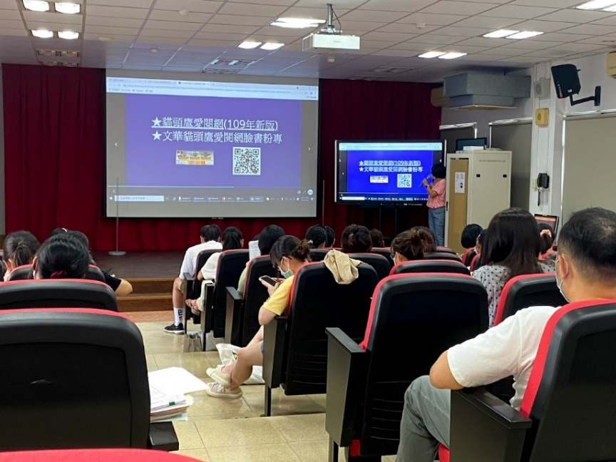
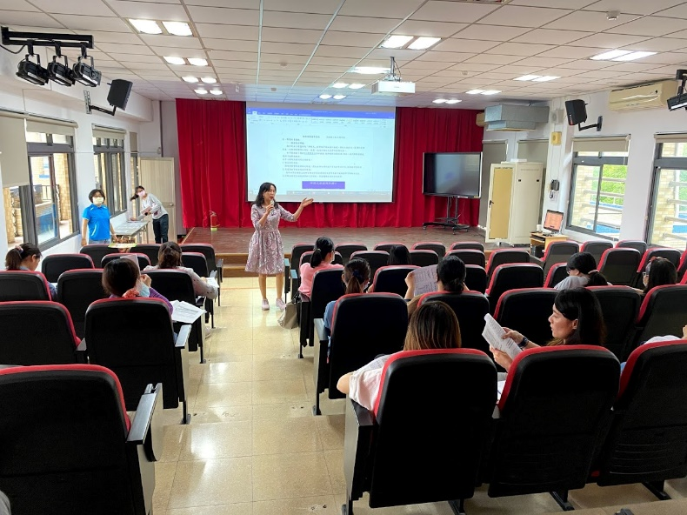
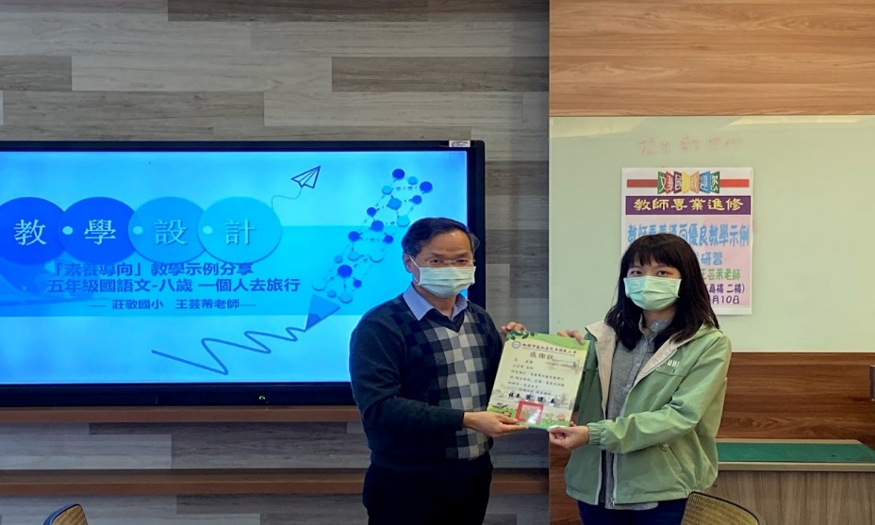
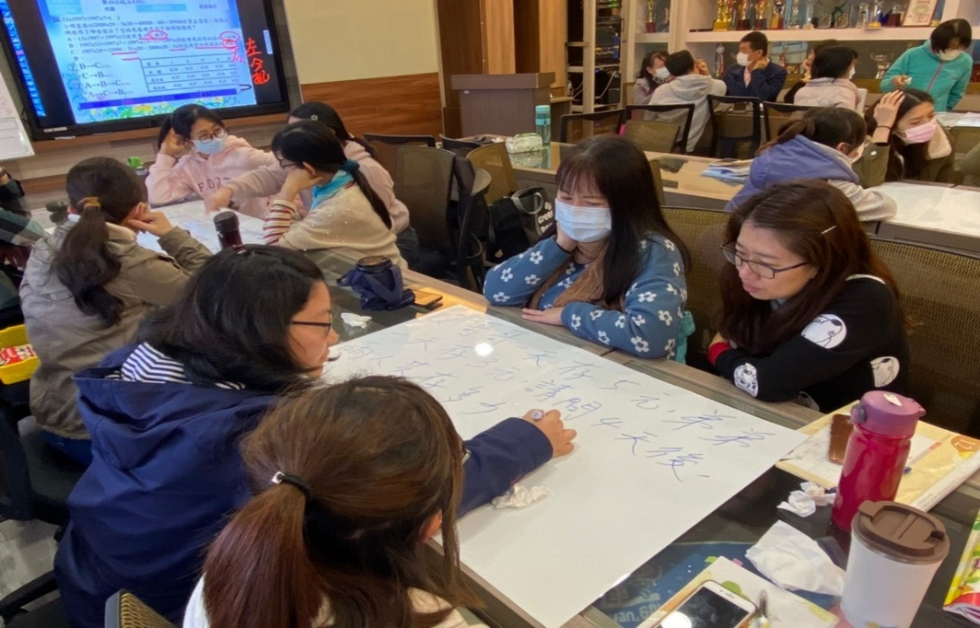
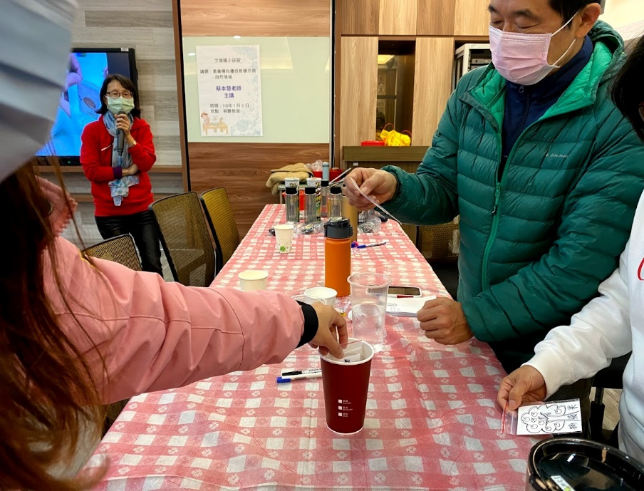
教務處 教師增能
數位閱讀研習
閱讀理解策略研習
素養導向-語文教學示例分享
素養導向-自然教學示例分享
學力檢測工作坊
研習

Slide 16
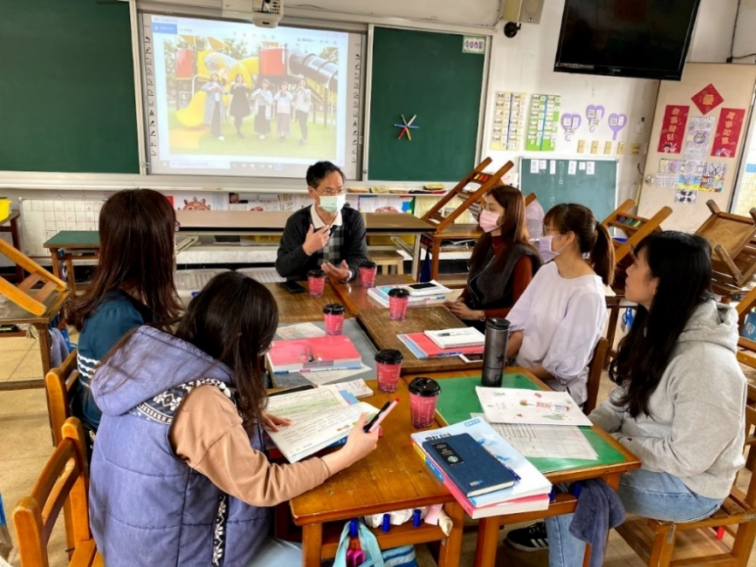
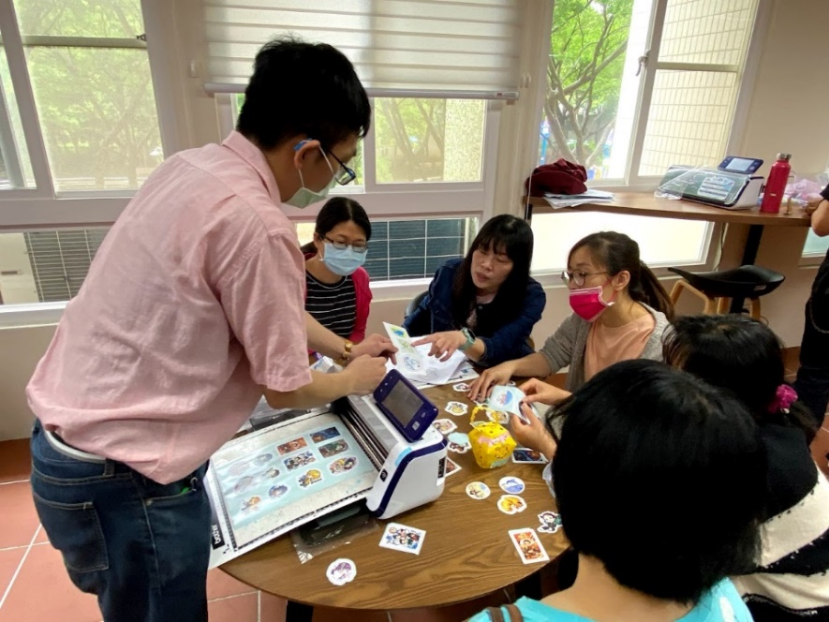
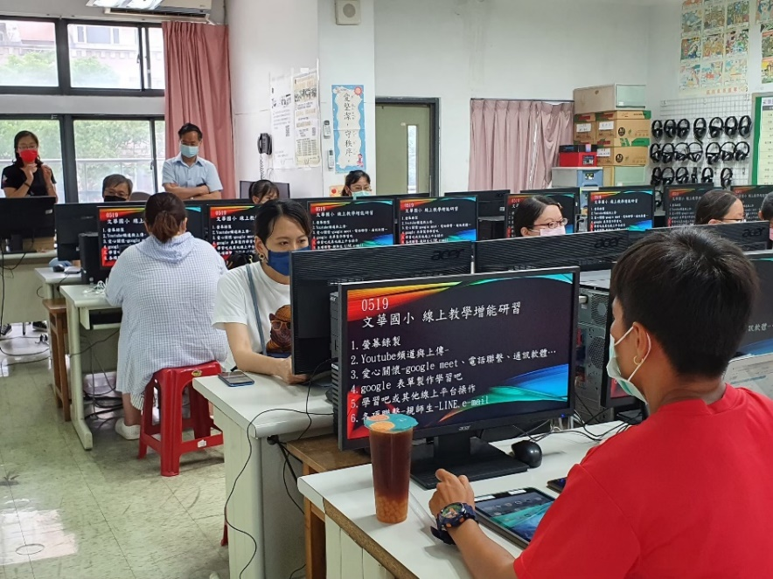
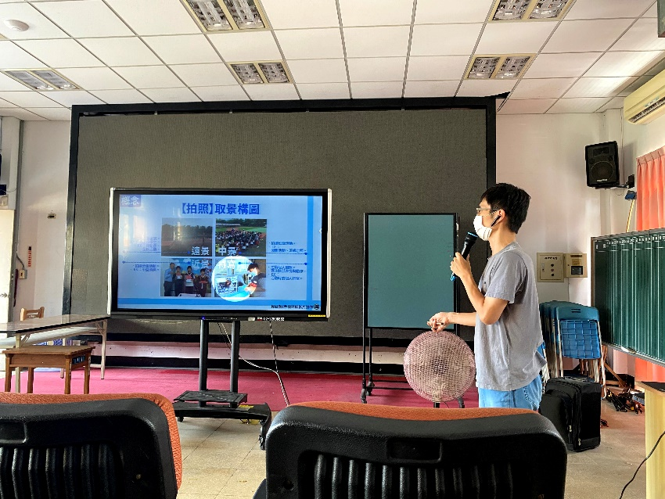
教師增能 教務處
學年共備課程工作坊
智創教育-美學創藝紙雕工作坊
線上教學增能研習
影片製作增能研習

Slide 17
教務處 教學設備
數位愛的書庫
110年度桃園市第一所數位愛的書庫中心學校
補助~30台iPad 推動數位閱讀教育
桃園市 110年度「智慧學校數位學堂計畫」
補助~9台觸屏 推動智慧教學
桃園市 110年度「5G智慧學校」
補助~60台平板 推動智慧教學

Slide 18


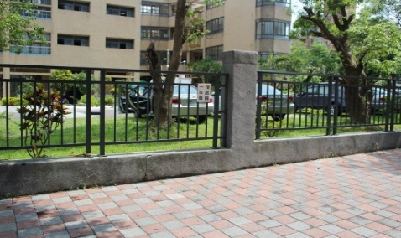
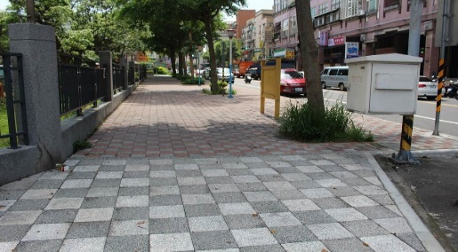

生活品格涵養與多元學習展能~學務處
《上放學方面》：
1、上午7：20至7：45為上學進校時間
2、配合防疫於穿堂量測額溫酒精消毒
2、家長接送順向停車，勿在門口迴轉
3、因故請假，與導師及安親班聯繫
4、鼓勵走路上下學
5、騎機車接送時，家長與孩子應戴安全帽
6、慎選安親班(接送時間、接送車輛之安全性)
※其他規定，詳見新生入學手冊
【各年級放學時間表】
 | 中午12：40~50 | 下午3：30~40
星期一 運動服 | 低年級 | 中高年級
星期二 運動服 |  | 全 校
星期三 便服 | 全 校
星期四 運動服 | 低年級 | 中高年級
星期五 運動服 | 低中年級 | 高年級
一年級家長等候區位置- 出校門口後左轉處紅磚區， 欄杆上有標示一年級接送區 | 學校指定位置： 一年級接送區

Slide 19
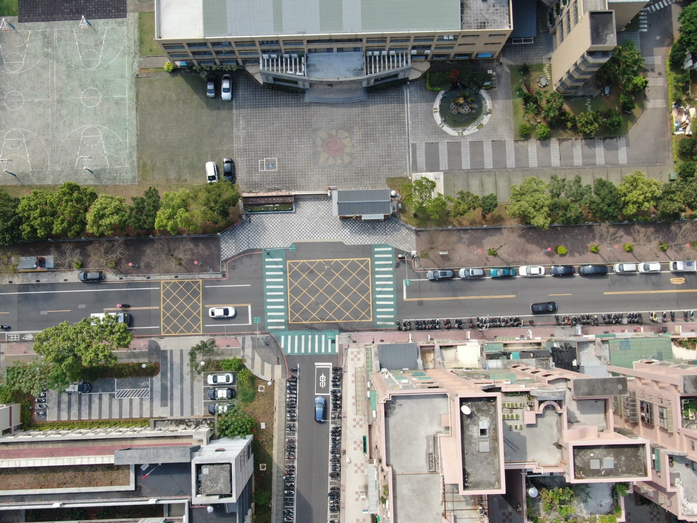
學務處~上學接送區規劃
接送學生上下學：
★如何來，如何離開
★讓孩子走一小段路上學
接送車輛
建議停放
文華國小
機車
汽車 汽車 汽車
交通導護
接送車輛
建議停放
行人穿越道
汽車 汽車 汽車
行人穿越道
交通導護
接送車輛
建議停放
★車輛校門口勿迴轉
汽車
林口麗林國小交流活動 台南文元國小到校交流 大坪頂感恩音樂會演出

Slide 20


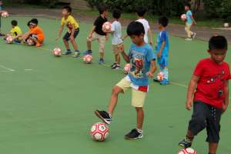
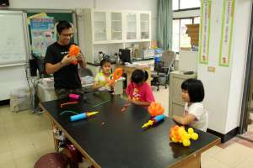





發展各項社團活動~學務處
本校重視學生多元發展，利用週二週三下午及週六上午開辦社團種類如下：
1.體育活動類：桌球、足球、直排輪、籃球、扯鈴、跆拳道、圍棋、羽球
2.藝術音樂類：舞蹈、繪畫、紙黏土、烏克麗麗、節奏打擊、太鼓
3.學術才藝類：珠心算、科學探索、魔術、機器人、創課
※預計於開學後9月上旬進行社團報名作業，歡迎學生踴躍報名參加。
※詳細收費及開班狀況請參考社團招生簡章。

Slide 21









學務處~文華管樂團，歡迎你的加入
桃園市音樂比賽特優
全國音樂比賽
大坪頂感恩音樂會
替换你的标题
台南裕文國小到校交流
在这里填写你的能力的详细内容在这里填写你的能力的详细内容
替换你的标题
替换你的标题
在这里填写你的能力的详细内容在这里填写你的能力的详细内容
替换你的标题
培養團體合作、
共享榮耀與喜悅
受邀參加地方慶典
與國際交流演出
在这里填写你的能力的详细
龜山創意踩街獲邀演出
林口麗林國小交流活動 台南文元國小到校交流 大坪頂感恩音樂會演出

Slide 22




學生多元展能：社團活動、體育競賽、體育活動
低年級創意服裝
20周年校慶-路跑
市長盃體操錦標賽
中高年級才藝秀

Slide 23




學生多元展能：社團活動、體育競賽、體育活動
市長盃五人制足球賽
游泳教學融入正式課程
國小世界盃_全國賽
畢業生腳踏車社區踏查

Slide 24

9/1放學接送區規劃
★配合防疫家長不入校
★導師帶出大門勿逗留
★避免群聚分流接送區

Slide 25



校園規劃安排-總務處

Slide 26



多元學習環境、完善教學設備－總務處
圖書館裝修工程

Slide 27




多元學習環境、完善教學設備－總務處
川堂空間整修工程

Slide 28




多元學習環境、完善教學設備－總務處
樓梯間美化設計

Slide 29





多元學習環境、完善教學設備－總務處
操場週邊綠化工程

Slide 30




多元學習環境、完善教學設備－總務處
PU跑道整修工程

Slide 31

總務處業務報告
110學年度開學前已完成採購事項
1.頂樓教室冷氣安裝及電源改善
2.視聽教室設備更新
3.川堂空間整修工程
4.兒童遊戲場工程(待驗收)
5.幼兒園調整空間之場地整修等工程

Slide 32

總務處業務報告
工程進行中
1.全校班級教室冷氣安裝及電源改善
2.第2期兒童遊戲設施(待驗收)
感謝：
桃園市教育局
鄭運鵬立委
陳雅倫議員
牛煦廷議員
潘素秋里長
翁旻佑榮譽會長
及社區所有關心文華的家長…
共同協助爭取
工程/採購申請安排中
1.校園太陽能光電板設置、太陽能光電籃球場建置
2.校園無線網路環境改善工程
3.五、六年級觸屏安裝
4.IPAD平板增購計畫
5.3樓電腦教室電腦設備更新

Slide 33







輔導室~心的出口
陽光基金會入班宣導
新生家長座談會
讀經闖關
體育大學適應體育學系實習
性別平等劇團
班親會

Slide 34






輔導室~妥善運用資源幫助全校師生
小團體輔導
敬師活動
特教體驗
聖誕節布置
親職講座
志工成長團體

Slide 35






輔導室~
文華心橋刊物編輯
食物銀行一日捐
反霸凌宣導
語文潛能加強班
性別平等教育宣導
Life爵士樂團_生命教育宣導

Slide 36


最堅強的學校活動後盾~文華國小志工隊
A
圖書組
B
綠美化組
C
晨光組
C
交通組
。
陳正雄 隊長

Slide 37

110學年度 重大行事曆
日期 | 重要行事 | 日期 | 重要行事
8月31日(二) | 二-五年級返校 | 11月17-26日 | 全市學生音樂賽 (管樂競賽日期待決)
9月1日(三) | 開學日暨新生始業式活動 | 12月07日(二) | 低年級創意服裝秀(暫訂)
9月8日(三) | 親師座談會(18:00-20:00) 暨家長代表大會19:00 | 12月09日(四) | 中高年級才藝秀(暫訂)
9月11日(六) | 補行上班上課(9/20) | 12月13-15日 | 六年級畢業旅行(暫訂)
9月18-21日 (六~二) | 中秋節連續假期 | 12月21日(四) | 社團表演秀(暫訂)
9月23、28日 (四或二) | 敬師節活動 | 12月31日-1月2日(五~日) | 元旦連假
10月9-11日 (六~一) | 國慶日10/10(日) 調整10/11(一)為放假日 | 1月11-12日 (二、三) | 期末評量
10月16日(六) | 運動會(暫訂) | 1月14-19日 | 健康與學習歷程挑戰週
10月18日(一) | 運動會補假(暫訂) | 1月20日(三) | 結業式
11月9-10日 (二、三) | 期中評量 (一年級新生於第十週結束後辦理注音符號評量-11月1日至11月7日) | 寒假 | 寒假：111年1月21日（五）起 至111年2月10日（四）止， 第二學期開學：2月11日(五)

Slide 38


110新生入學手冊請於校網下載

Slide 39
綜合座談
學校FB
請大家踴躍提出意見!

Slide 40
綜合座談
學校FB
今日學生放學時間為11:50AM，請至家長接送區等候!謝謝大家!

